Slide 1


NÁZEV ŠKOLY: | Masarykova základní škola a mateřská škola Melč, okres Opava, příspěvková organizace
ČÍSLO PROJEKTU: | CZ.1.07/1.4.00/21.2623
AUTOR: | Mgr. Lenka Rychlá
NÁZEV: | VY_32_Inovace_Prvouka_2
ČÍSLO DUM: | 19
TÉMA: | Životní prostředí
ROČNÍK: | 2.
OBDOBÍ REALIZACE: | 2/2013

Slide 2
Anotace:
Vytvořeno v programu Microsoft Power Point
Určeno žákům 2. ročníku.
Hra je určena k ověření poznatků o životním prostředí.
Po kliknutí na číslo se zobrazí otázka nebo úkol na doplnění. Žák vybere odpověď. Pomocí symbolů se mu zobrazí , zda volil správně.
V závěru je test pro žáky.

Slide 3
3
5
1
6
2
4
9
12
7
8
10
11
13
14
16
18
15
17

Slide 6
Modrá nádoba na tříděný odpad je určena pro….
papír
sklo

Slide 7
Žlutá nádoba na tříděný odpad je určena pro….
plasty
sklo

Slide 8
Zelená nádoba na tříděný odpad je určena pro….
papír
sklo

Slide 9
Životní prostředí chránit…..
nemusíme
musíme

Slide 10

Recyklace je další využití
odpadu
člověka

Slide 11
Tento odpad patří do kontejneru s….
papírem
plasty

Slide 12
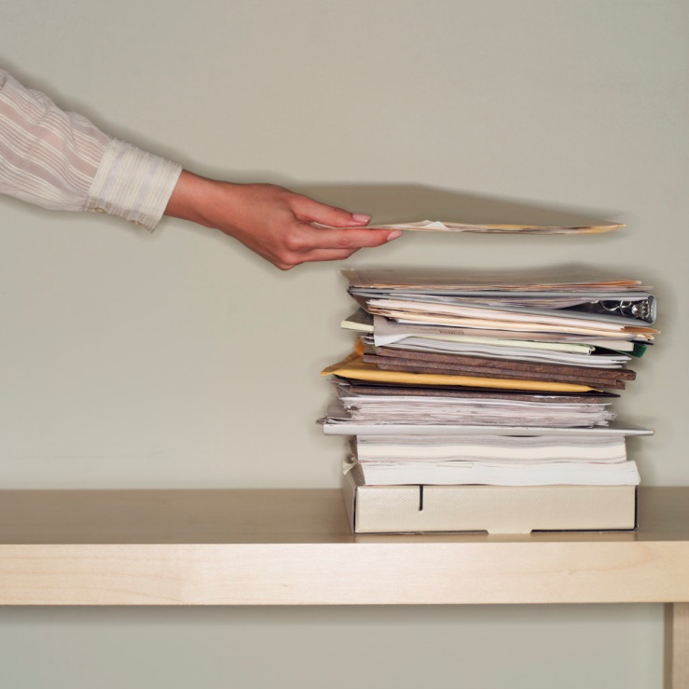
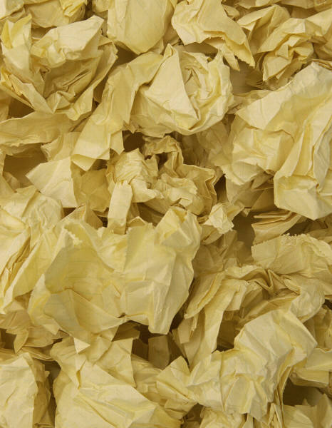
Tento odpad patří do kontejneru s….
papírem
plasty

Slide 13
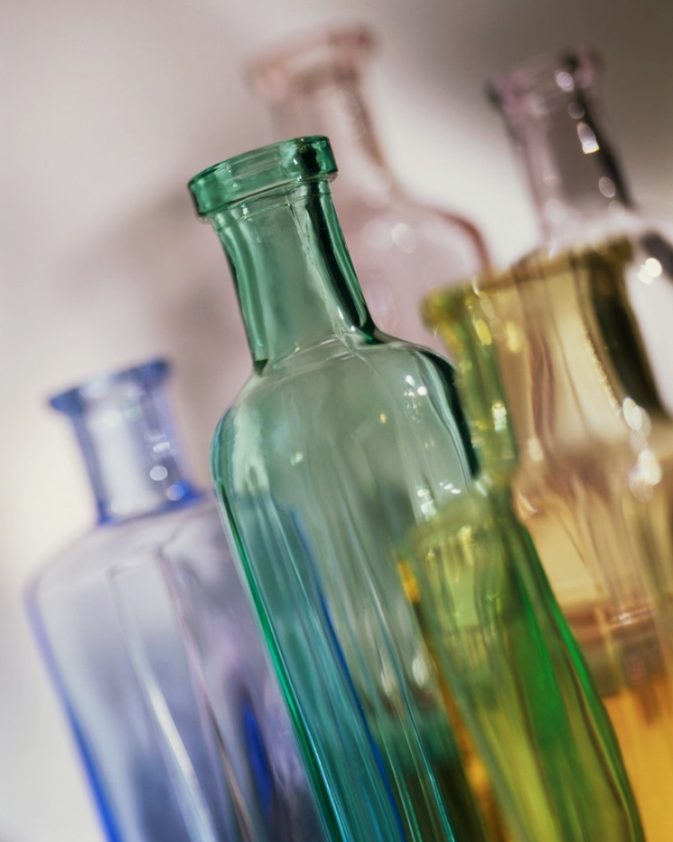
Tento odpad patří do kontejneru se….
sklem
plasty

Slide 14
Skleněné obaly můžeme používat opakovaně.
ANO
NE

Slide 15
Sklo se v přírodě samo…….
nerozloží
rozloží

Slide 16
Nápojový karton před vhozením do kontejneru...
sešlápneme
roztrháme na kousky

Slide 17
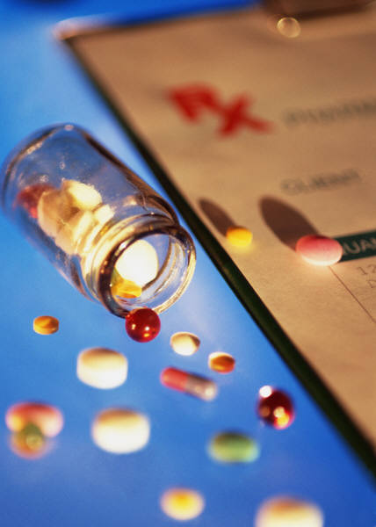
Staré nebo prošlé léky odevzdáme do ….
lékárny
mlékárny

Slide 18

Bioodpady se v přírodě…
nerozloží
rozloží

Slide 19
Starý papír se pro výrobu papíru
využívá jen bílý
využívá

Slide 20
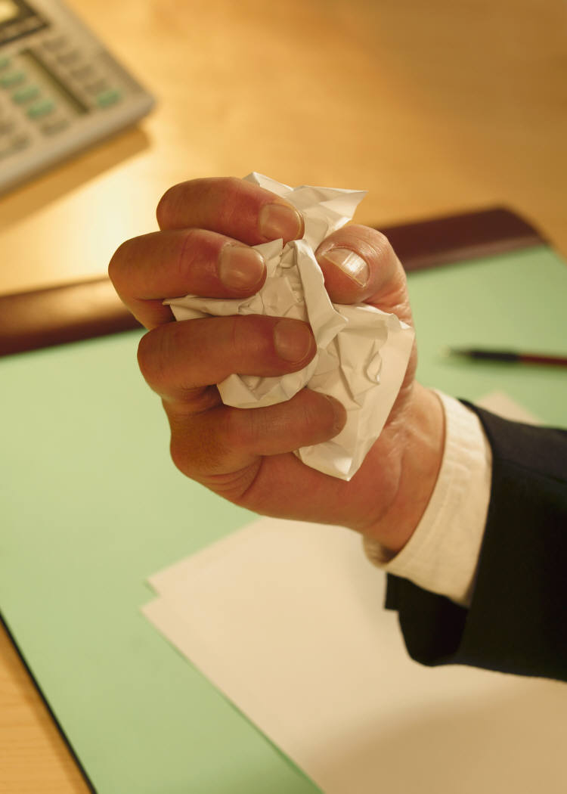
Recyklovaný papír se používá k výrobě…..
polystyrenu
knížek, novin

Slide 21
Použité sklo před vhozením do kontejneru
nerozbíjíme
rozbíjíme

Slide 22
Kelímky od jogurtů před vhozením do kontejneru na plasty….
musíme vymýt
nemusíme vymýt

Slide 23
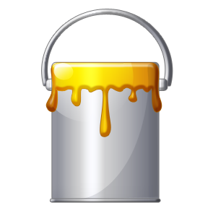

Ředidlo nebo zbylou barvu…..
odevzdám do sběrného dvora
vyliji do kanálu

Slide 24
Modrá nádoba na odpad je určena pro papír. | ANO | NE
Žlutá nádoba na odpad je určena pro sklo. | ANO | NE
Životní prostředí musíme chránit. | ANO | NE
Skleněné obaly můžeme využívat opakovaně. | ANO | NE
Sklo se v přírodě rozloží. | ANO | NE
Nápojový karton před vhozením do kontejneru sešlápneme. | ANO | NE
Staré, prošlé léky odevzdáme do mlékárny. | ANO | NE
Bioodpad se v přírodě rozloží. | ANO | NE
Starý papír se pro výrobu papíru využívá jen bílý. | ANO | NE
Recyklovaný papír se používá k výrobě polystyrenu. | ANO | NE
Použité sklo před vhozením do kontejneru nerozbíjíme. | ANO | NE
Ředidlo nebo zbylou barvu vyliji do kanálu. | ANO | NE
Kelímky od jogurtů před vhozením do kontejneru vymyjeme. | ANO | NE
Modrá nádoba na odpad je určena pro papír. | ANO | NE
Žlutá nádoba na odpad je určena pro sklo. | ANO | NE
Životní prostředí musíme chránit. | ANO | NE
Skleněné obaly můžeme využívat opakovaně. | ANO | NE
Sklo se v přírodě rozloží. | ANO | NE
Nápojový karton před vhozením do kontejneru sešlápneme. | ANO | NE
Staré, prošlé léky odevzdáme do mlékárny. | ANO | NE
Bioodpad se v přírodě rozloží. | ANO | NE
Starý papír se pro výrobu papíru využívá jen bílý. | ANO | NE
Recyklovaný papír se používá k výrobě polystyrenu. | ANO | NE
Použité sklo před vhozením do kontejneru nerozbíjíme. | ANO | NE
Ředidlo nebo zbylou barvu vyliji do kanálu. | ANO | NE
Kelímky od jogurtů před vhozením do kontejneru vymyjeme. | ANO | NE
Modrá nádoba na odpad je určena pro papír. | ANO | NE
Žlutá nádoba na odpad je určena pro sklo. | ANO | NE
Životní prostředí musíme chránit. | ANO | NE
Skleněné obaly můžeme využívat opakovaně. | ANO | NE
Sklo se v přírodě rozloží. | ANO | NE
Nápojový karton před vhozením do kontejneru sešlápneme. | ANO | NE
Staré, prošlé léky odevzdáme do mlékárny. | ANO | NE
Bioodpad se v přírodě rozloží. | ANO | NE
Starý papír se pro výrobu papíru využívá jen bílý. | ANO | NE
Recyklovaný papír se používá k výrobě polystyrenu. | ANO | NE
Použité sklo před vhozením do kontejneru nerozbíjíme. | ANO | NE
Ředidlo nebo zbylou barvu vyliji do kanálu. | ANO | NE
Kelímky od jogurtů před vhozením do kontejneru vymyjeme. | ANO | NE

Slide 25
Modrá nádoba na odpad je určena pro papír. | ANO | NE
Žlutá nádoba na odpad je určena pro sklo. | ANO | NE
Životní prostředí musíme chránit. | ANO | NE
Skleněné obaly můžeme využívat opakovaně. | ANO | NE
Sklo se v přírodě rozloží. | ANO | NE
Nápojový karton před vhozením do kontejneru sešlápneme. | ANO | NE
Staré, prošlé léky odevzdáme do mlékárny. | ANO | NE
Bioodpad se v přírodě rozloží. | ANO | NE
Starý papír se pro výrobu papíru využívá jen bílý. | ANO | NE
Recyklovaný papír se používá k výrobě polystyrenu. | ANO | NE
Použité sklo před vhozením do kontejneru nerozbíjíme. | ANO | NE
Ředidlo nebo zbylou barvu vyliji do kanálu. | ANO | NE
Kelímky od jogurtů před vhozením do kontejneru vymyjeme. | ANO | NE
Řešení:

Slide 26
CITACE:
Kliparty použity z webu Office.com.

